Slide 1
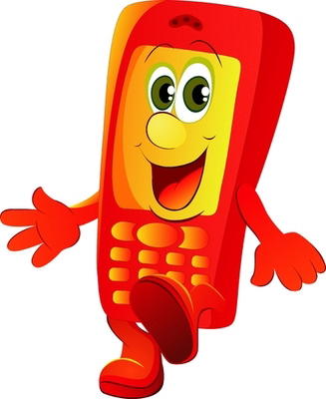
ПОЛЬЗА И ВРЕД МОБИЛЬНОГО ТЕЛЕФОНА
Тыщенко Н.А., классный руководитель 7 «Б» класса
КГУ «Капитоновская СШ»
Notes:
ииииии

Slide 2
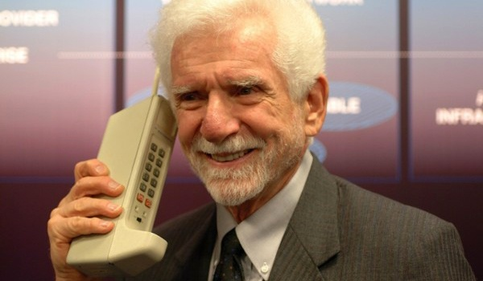
Мартин Купер -
американский инженер,
изобретатель мобильного телефона.

Slide 3
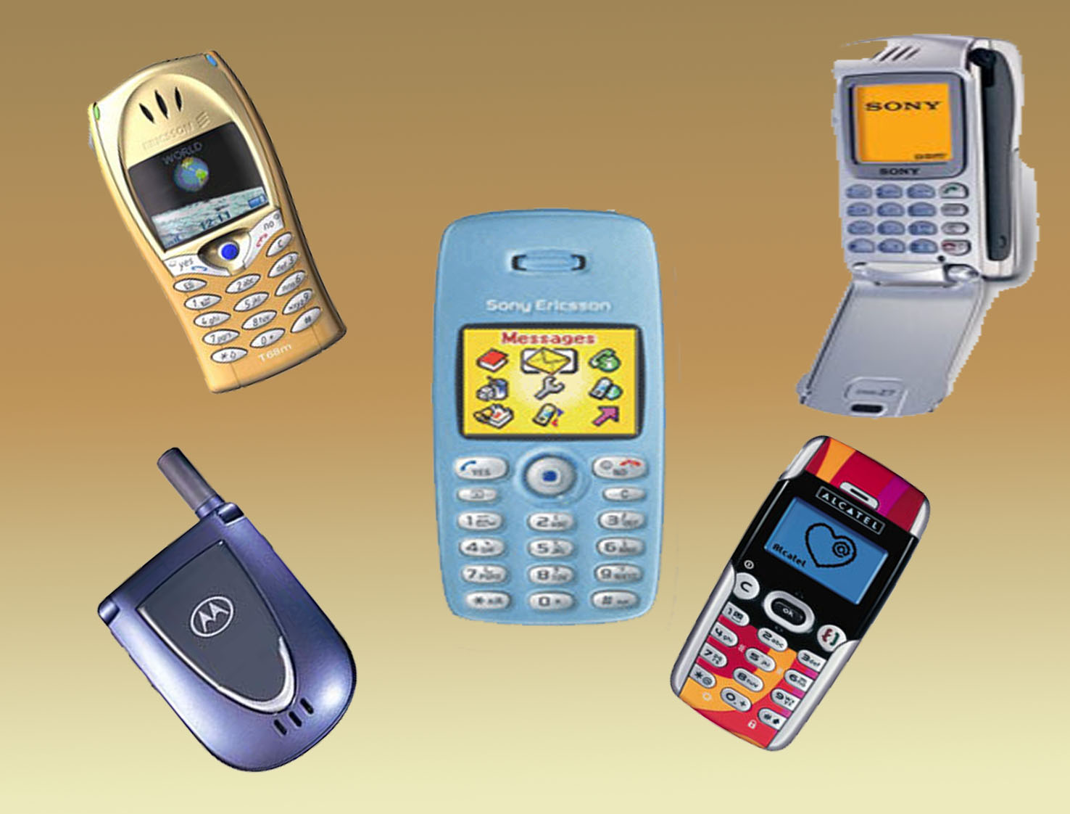
Возможности мобильного телефона
Экстренная связь
Передача SMS
Часы, будильник
Фотографии
Интернет
Блютуз
Музыка
Автонавигатор

Slide 4
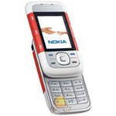
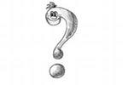
Сотовый телефон.
Вред или польза?

Slide 5

ПЛЮСЫ СОТОВОЙ СВЯЗИ
1.Расширяет общение между людьми.
2.Дает возможность родителям всегда знать, где находится ребенок.
3.Гарантирует безопасность школьника: тревожные кнопки в МЧС, в милицию.
4.Способствует получению новой информации через Интернет.
5.Телефон оснащен калькулятором, будильником, часами, фонариком, фотокамерой, которые можно в нужное время использовать.

Slide 6
МИНУСЫ СОТОВОЙ СВЯЗИ
1.Мелодии, звучащие на уроках, и посылаемые SMS отвлекают учеников от урока и мешают учителям.
2.Прослушивание музыки или беседа по телефону делает человека рассеянным. На улице такие люди в несколько раз чаще остальных пешеходов попадают под машину.
3.Чаще случаются аварии, если еще и водитель во время движения разговаривал по телефону.
4.Наличие сотовых телефонов провоцирует кражи.
5.На частые разговоры и SMS-переписки нужны дополнительные денежные затраты (порой и не малые!).

Slide 7
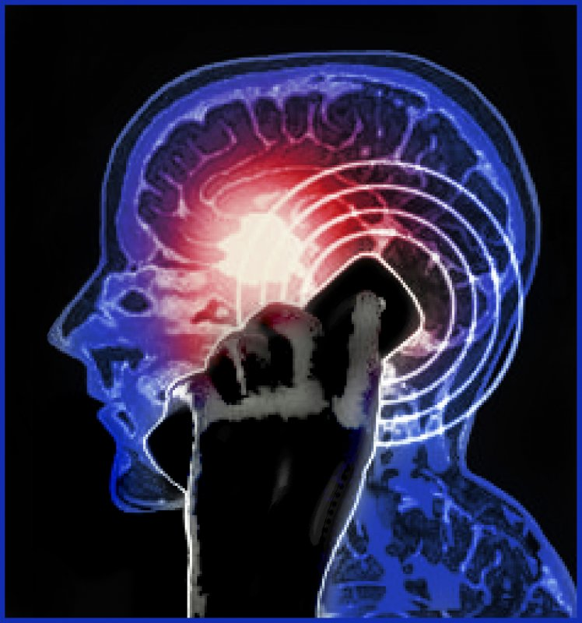

Какой вред наносит
сотовый телефон организму ?

Slide 8
Венгерские исследователи представили данные о возможности развития опухоли головного мозга у пользователей сотовых телефонов.
Ученые исследовали воздействие излучения мобильного телефона на крыс в возрасте от 12 до 26 недель, чей мозг находится в той же стадии развития, что и мозг подростков. Через 50 дней исследователи обнаружили множество мертвых мозговых клеток у крыс. Сходство между мозгом крысы и человека дает ученым повод предположить, что схожие эффекты сотовый телефон оказывает и на людей.

Slide 9
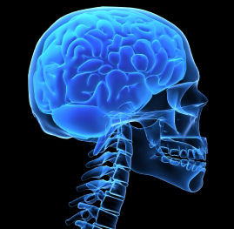
По итогам исследований ученых Норвегии и Дании был сделан вывод, что пользователи сотовой связи больше всех подвержены сонливости, раздражительности, эти люди чаще всех жалуются на головные боли.
Вывод:
Сотовый телефон влияет на активность мозга

Slide 10
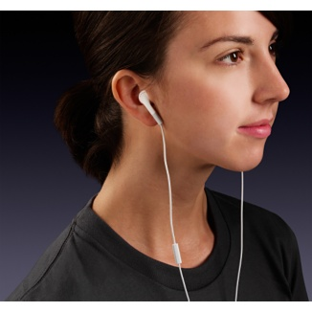
Ученые обнаружили, что риск развития опухоли в том ухе, к которому прикладывается мобильный телефон, в четыре раза выше.
Вывод:
Мобильный телефон влияет на слух

Slide 11
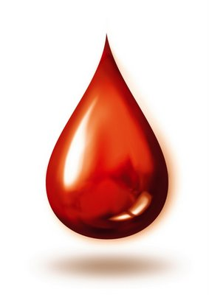
Российский профессор Игорь Беляев во время опыта включал телефон рядом с пробирками с человеческой кровью.
Через час кровь в нескольких из них «закипела»!
«Она не нагревалась, - объясняет исследователь.
Но клетки крови, лимфоциты, вели себя, как если бы у человека был очень сильный жар - 44 градуса».
Эффект «теплового шока» сохранялся 72 часа.
Вывод:
Мобильный телефон влияет на кровь

Slide 12
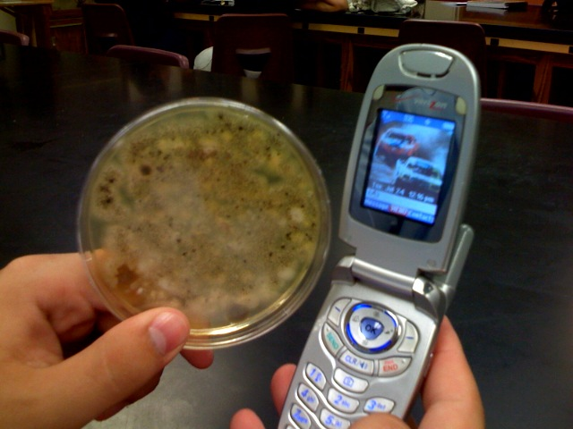
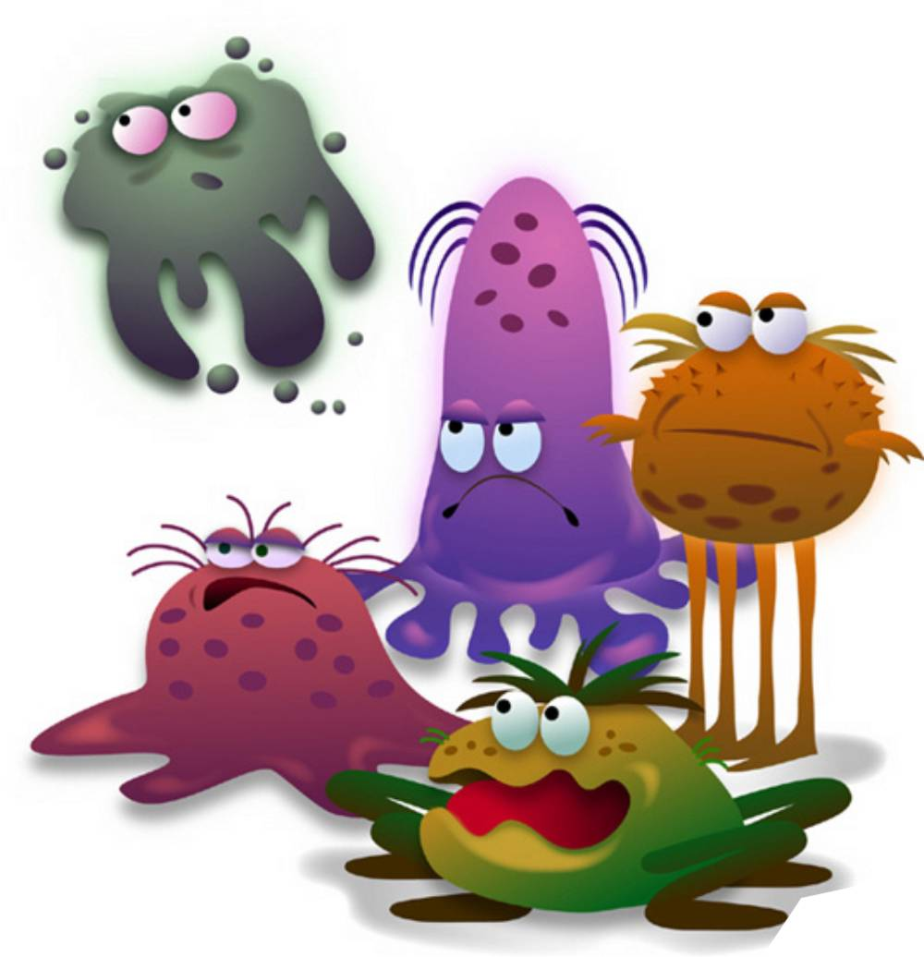
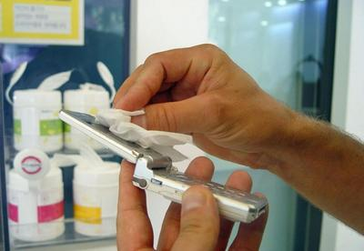
Распространитель инфекций
На корпусе мобильного телефона нашли больше бактерий, чем на дверных ручках, клавиатурах, подошвах обуви и даже сиденьях туалета.
ВЫВОД: Мобильный телефон является разносчиком бактерий!

Slide 13
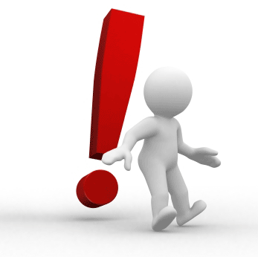
Правила пользования мобильным телефоном
Чем короче разговор, тем безопаснее для здоровья.
2. Дождитесь соединения, прежде чем подносить телефон к голове.
3. Старайтесь носить телефон как можно дальше от жизненно важных органов.
4. Пользуйтесь гарнитурами и системами "свободные руки", чтобы держать сотовый телефон подальше от головы и тем самым уменьшить его воздействие.

Slide 14
5. При покупке выбирайте телефон с меньшей мощностью излучения.
6. При разговоре снимите очки с металлической оправой.
7. Старайтесь не разговаривать в закрытом пространстве (автомобиле, лифте, поезде, гараже и др.).
8. Не пользуйтесь мобильным телефоном во время грозы.
9. Не пользуйтесь мобильным телефоном во время пересечения проезжей части.

Slide 15
Меры профилактики и защиты
Во время сна выключайте телефон и убирайте подальше от спального места.
Используйте для телефонов чехлы из уникального материала, который ослабляет электромагнитное излучение в 500-1000 раз.

Slide 16
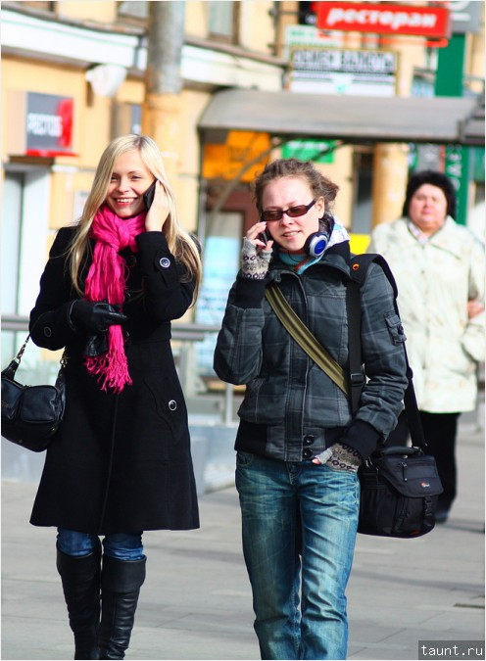
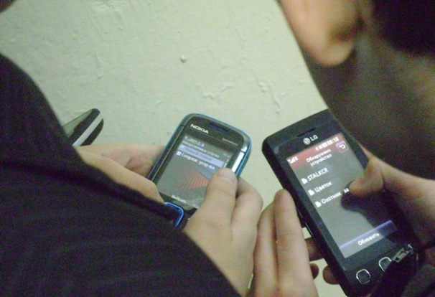
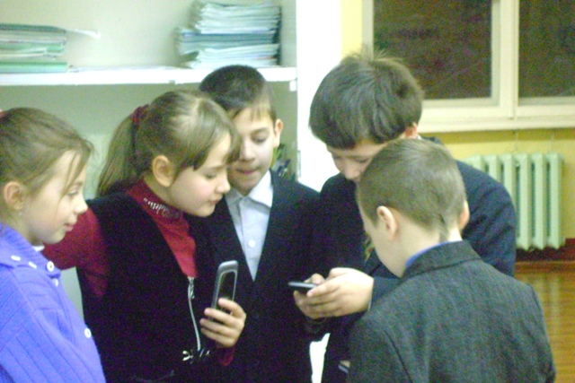
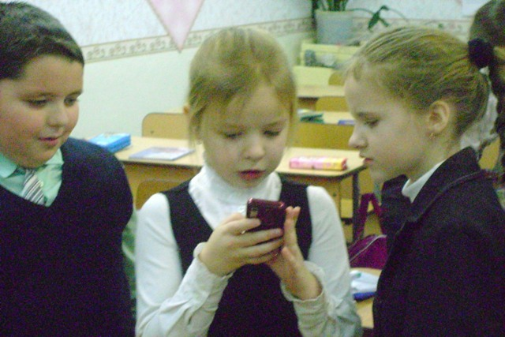
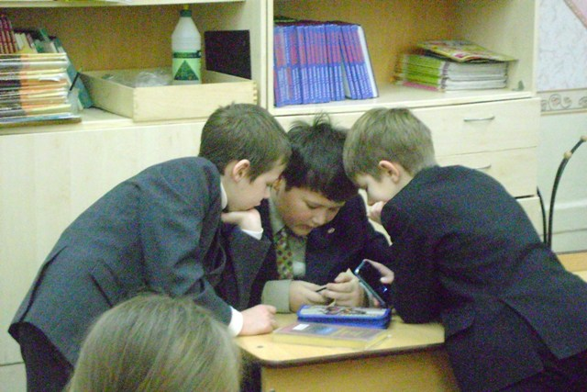
мобильный телефон оказывает вредное воздействие и многие об этом не задумываются.

Slide 17
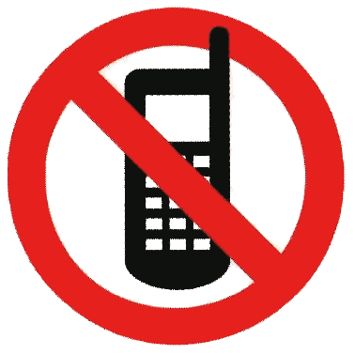
Главный государственный санитарный врач России Геннадий Онищенко настоятельно рекомендовал ограничить использование мобильных телефонов подростками в возрасте до 18 лет.

Slide 18
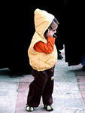
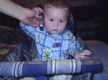
Подарив ребёнку мобильный телефон, вы превращаете его в… антенну!
Дети подвергаются более жесткому и обширному электромагнитному воздействию, чем взрослые.

Slide 19
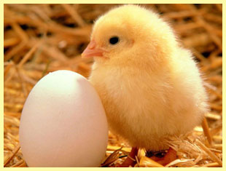
Эксперимент.
В Московском институте биофизики профессор Юрий Григорьев сделал два инкубатора. В каждый положил по 63 яйца. Над одним «птичьим домиком» телефон работал в таком режиме: полторы минуты включен, полминуты выключен. Вылупились всего 16 птичек, которые «слушали» телефон! В другом инкубаторе появился 51 птенец.

Slide 20
« опасен "
Ослабляет
иммунитет
Вызывает
нарушение сна, памяти,
головные боли
Способствует
возникновению
онкологических
заболеваний

Slide 21
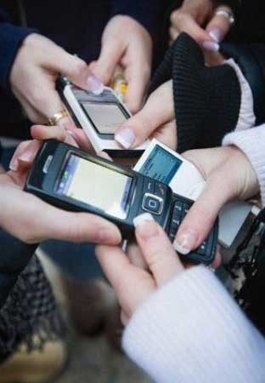
Мобильные зависимости :
Беспокойство по поводу отсутствия телефона
SMS-мания
Информационная мания
Звуковые галлюцинации

Slide 22

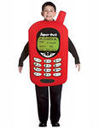
Ученые из Великобритании выделили три типа владельцев сотовых телефонов:
«Киборги» - считают телефон своим продолжением, чуть ли не частью тела, не могут без него обходиться.
«Протезированные» - жить без «трубы» в принципе могут, но испытывают при этом дискомфорт.
«Непривязанные» - для них телефон это просто телефон, не больше, чтобы звонить, когда действительно нужно.

Slide 23
Мобильный этикет
Снижайте громкость голоса, когда разговариваете.
Выключайте свои мобильные телефоны во время занятий в школе.
Выключайте телефон или переводите его в беззвучный режим на спектаклях, киносеансах, концертах, в музеях и выставочных залах.
Используйте телефон в общественном транспорте и в общественных местах с наименьшим уровнем громкости звука.

Slide 24
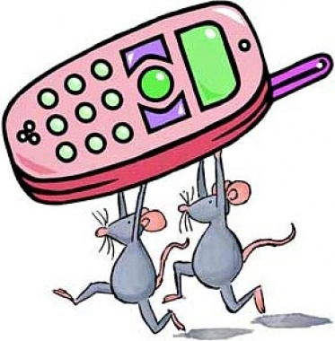
Спасибо
за
внимание!

